Slide 1
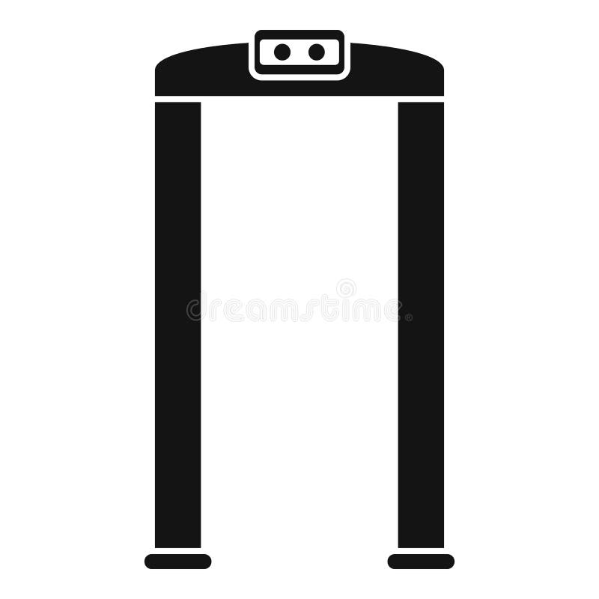


1 этаж
ё
1
Регистратура
Кабинет
Кабинет
Кабинет
Кабинет
Кабинет
Кабинет
Кабинет
Кабинет
ИТ. Отдел
Архив
Кабинет
Кабинет

Slide 2
2 этаж
ё
1
Серверная
Кабинет
Кабинет
Кабинет
Кабинет
Кабинет
Кабинет
Кабинет
Кабинет
Кабинет
Кабинет
Кабинет
Кабинет
Кабинет

Slide 3
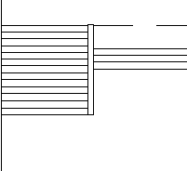

ДДЦ 3 этаж
ё
1
Врач. Каб.
Врач. Каб.
Врач. Каб.
Врач. Каб.
Врач. Каб.
Врач. Каб.
Врач. Каб.
Холл
Врач. Каб.
Врач. Каб.
Врач. Каб.
Врач. Каб.
Врач. Каб.

Slide 4
ДДЦ 2 этаж
ё
1
Аппаратная
Рентген зал
Врач. Каб.
Гипсовая
Перев-ая
Врач. Каб.
Врач. Каб.
Холл
Мед. Перс.
Зав ДДЦ
Врач. Каб.
Процедур.
Врач. Каб.

